Slide 1
Schiedsrichterpersönlichkeit
und
Schiedsrichter-Persönlichkeiten
Referent: Lennart Fahnenmüller

Slide 2
Einführung
„Persönlichkeit“ bringt jede/r von uns mit…
… und nimmt sie auch mit zu den Spielen!
Duden (Onlinequelle): (1) Gesamtheit der persönlichen (charakteristischen, individuellen) Eigenschaften eines Menschen (2) Mensch mit ausgeprägter individueller Eigenart (3) jemand, der eine führende Rolle (…) spielt
15.10.2018

Slide 3
Einführung
Leitfragen für den heutigen Abend
Welche Bandbreite von Fußballer- und Schiedsrichterpersönlichkeiten gibt es?
Was ist die Bedeutung der Schiedsrichterpersönlichkeit und wie ist das Zusammenspiel zwischen Regelkunde, Auftreten und Persönlichkeit?
Wie ist meine eigene Persönlichkeit? Was macht mich als Schiedsrichter aus und wie kann ich meine persönlichen Stärken gezielt einsetzen?
15.10.2018

Slide 4
Einführung
… und ein paar Anmerkungen von mir
In diesem Raum sitzen Dutzende Persönlichkeiten – nur wenn ihr mitmacht, lernen wir die Bandbreite kennen!
Es gibt in den nächsten 60 Minuten kein „richtig“ oder „falsch“ – jede Medaille hat zwei Seiten!
Ich werde nicht 60 Minuten reden – es braucht also „Aktive“!
15.10.2018

Slide 5
Arbeitsauftrag
Notiert in Gruppen einen Spitzenschiedsrichter, Profi-Spieler oder Trainer, mit dessen Persönlichkeit ihr euch identifizieren könnt.
Überlegt euch:
Welche Charaktereigenschaften bringt derjenige mit? (mindestens drei)
Warum sind diese Charaktereigenschaften für den Fußball nützlich?
Wo liegen Nachteile/Schwächen der jeweiligen Persönlichkeit?
offenherzig
Lukas Podolski
spontan
selbstironisch
15.10.2018

Slide 6
Arbeitsauftrag
Notiert in Gruppen einen Spitzenschiedsrichter, Profi-Spieler oder Trainer, mit dessen Persönlichkeit ihr euch identifizieren könnt.
Welche Charaktereigenschaften bringt derjenige mit? (mindestens drei)
Warum sind diese Charaktereigenschaften für den Fußball nützlich?
Wo liegen Nachteile/Schwächen der jeweiligen Persönlichkeit?
Bestimmt einen Sprecher, der eure Ergebnisse vorstellt!
Eigenschaft (2)
Name
Eigenschaft (1)
Eigenschaft (3)
15.10.2018

Slide 7
Arbeitsauftrag
… noch 3 Minuten…
Bestimmt spätestens jetzt einen Sprecher und überlegt euch, was er/sie als Gruppenergebnis vorstellt!
15.10.2018

Slide 8
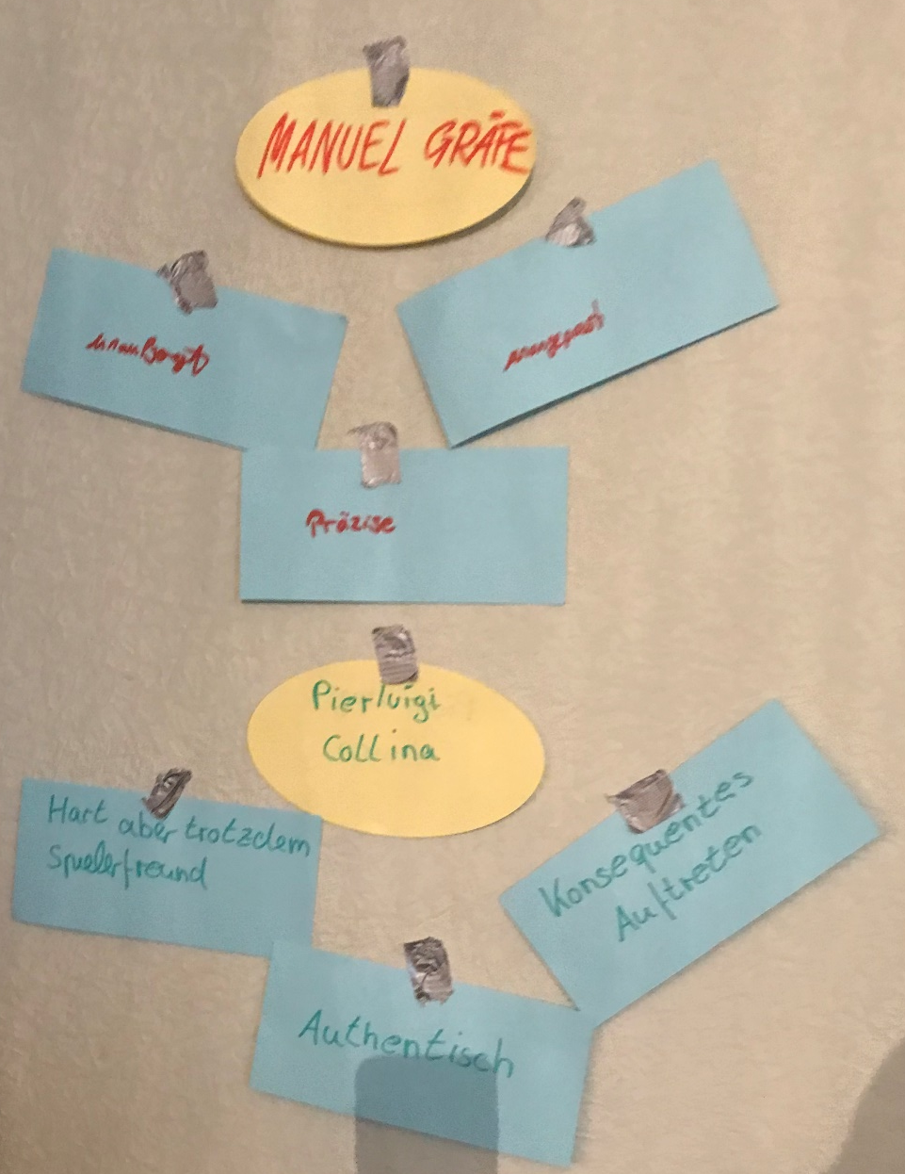
Arbeitsauftrag – Ergebnisse
15.10.2018

Slide 9
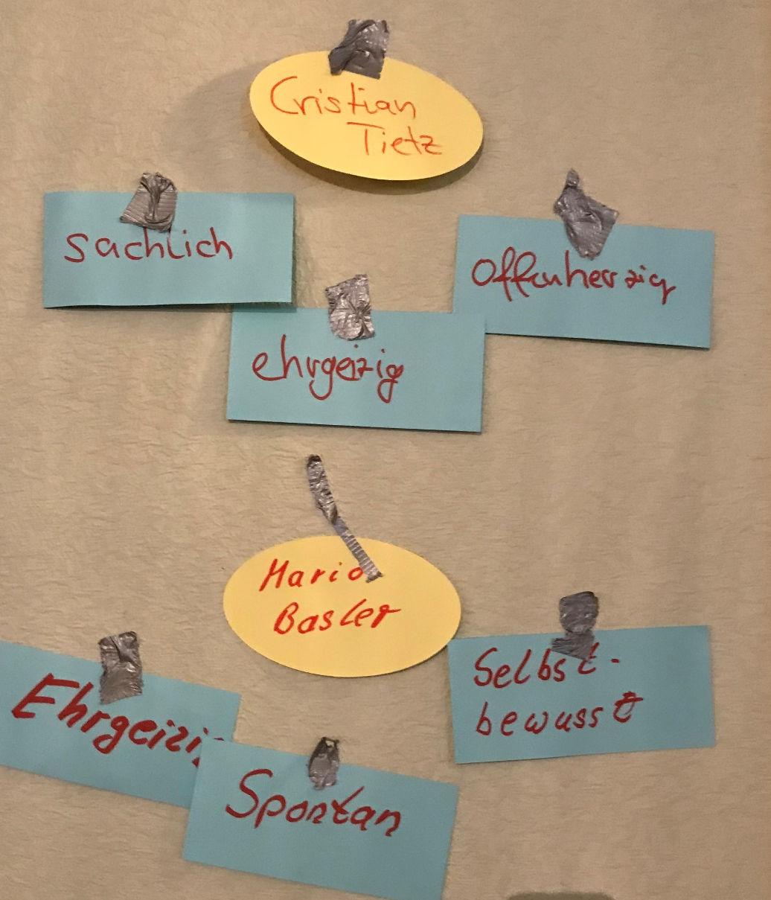
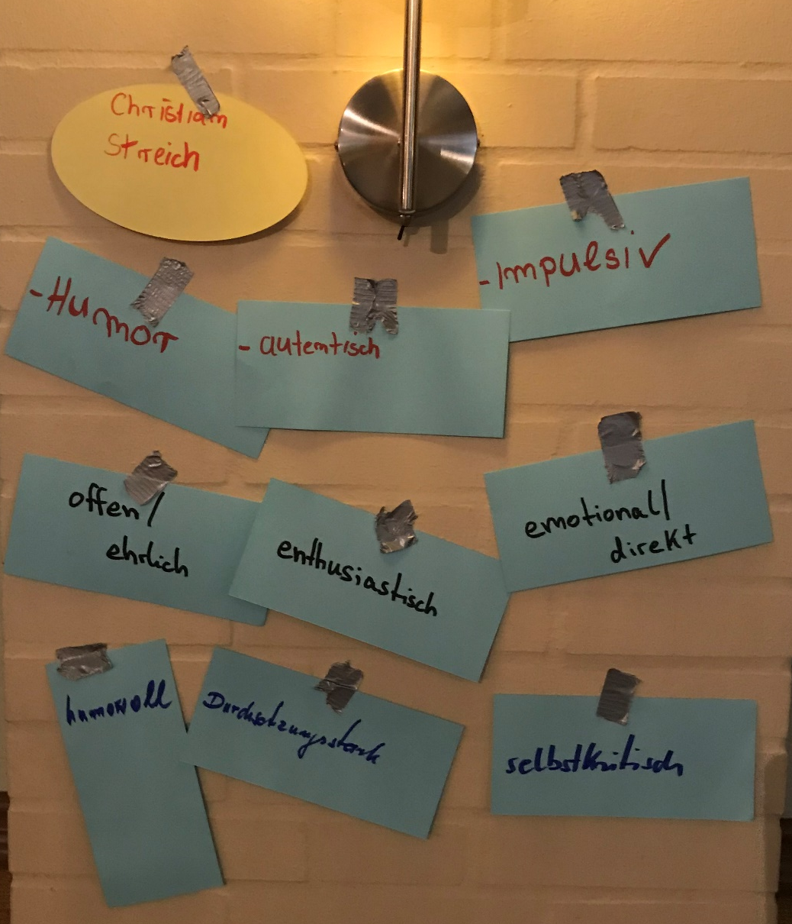
Arbeitsauftrag – Ergebnisse
15.10.2018

Slide 10
Arbeitsauftrag – Ergebnisse
15.10.2018

Slide 11
Arbeitsauftrag
Es gibt vielfältige Persönlichkeitszüge…
… in welchen Spielsituationen sind diese besonders wichtig?
Knappe/strittige Entscheidungen
Spielentscheidende Situationen
Persönliche Strafen → Ermahnungen!
Immer, wenn es um Deeskalation geht, könnt ihr mit Persönlichkeit viel erreichen!
15.10.2018

Slide 12
Videoanalyse
Fritz erst humorvoll, dann konsequent
https://www.youtube.com/watch?v=NhynBxPWAUQ&t=1m29s
Aytekin „eisig“ im Derby https://www.youtube.com/watch?v=v_HJ9uUGBkQ&t=2m02s
Aytekin futtert Bonbons: https://www.youtube.com/watch?v=PTNW_dABanc&t=1m46s
Steinhaus bleibt gelassen:
https://www.youtube.com/watch?v=RygQ7V8Hv0I&t=0m44s
Collina hat genug: https://www.youtube.com/watch?v=oNtt0xlLjPo&t=1m07s
15.10.2018

Slide 13
Arbeitsauftrag
Wählt eine der folgenden Spielsituationen:
Ein Spieler ist mit einer Entscheidung nicht einverstanden. Ihr ermahnt diesen Spieler deutlich unter Einsatz von besprochenen Persönlichkeitszügen.
Die Bank hat sich über eine Entscheidung „Weiterspielen“ von euch aufgeregt, ohne dabei unsportlich zu werden. In der nächsten Unterbrechung muss der Ball geholt werden und ihr seid in der Nähe der Bank. Ihr wirkt deeskalierend auf die Bank ein.
Besprecht in eurer Gruppe, wie ihr handeln würdet. Bereitet eine kurze Szene vor, um euer Ergebnis zu illustrieren.
15.10.2018

Slide 14
Arbeitsauftrag
… noch 3 Minuten…
Besprecht spätestens jetzt eure Szene und überlegt euch, wie ihr sie darstellen wollt!
15.10.2018

Slide 15
Abschluss
Jeder Schiedsrichter ist auf dem Platz eine Persönlichkeit – ob er will oder nicht!
Ihr könnt aus eurer eigenen Persönlichkeit Eigenschaften mitnehmen, die ihr im Spiel aktiv einsetzen könnt!
jemand, der eine führende Rolle (…) spielt
Mensch mit ausgeprägter individueller Eigenart
15.10.2018

Slide 16
Abschluss
Der Einsatz von bestimmten Persönlichkeitsmitteln kommt sehr auf das Spielklima an…
Geht ein „Spruch“ oder braucht es die „klare Ansage“?
Hatte ich bisher einen ruhigen Nachmittag oder „brennt die Luft“?
Ist jetzt der Zeitpunkt zum einschreiten oder stehe ich dann ungewollt im Mittelpunkt?
Wichtig:
Jede Aktion muss „authentisch“ sein, d.h. zur eigenen Persönlichkeit passen!
→ Berechenbar bleiben!
15.10.2018

Slide 17
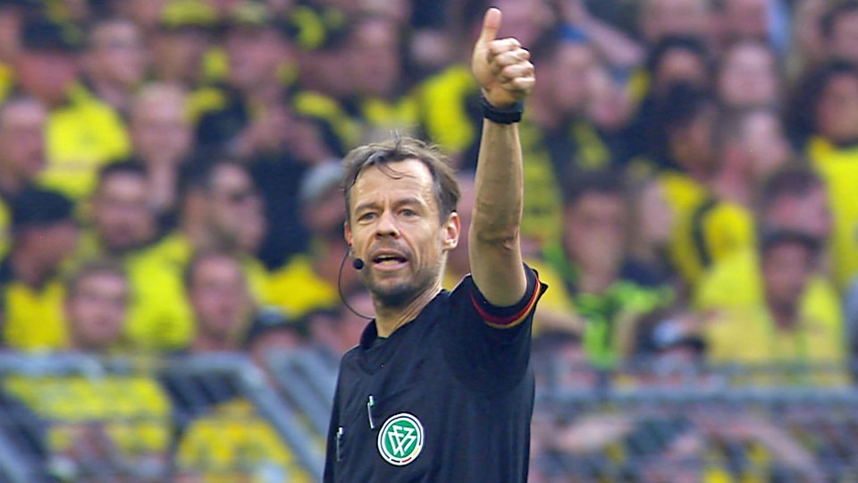
Vielen Dank!
Wenn ihr möchtet, notiert euch drei Eigenschaften, die euch als Schiedsrichter auszeichnen – und setzt sie in den nächsten Spielen gezielt ein!
11/09/18
Notes:
Sämtliche Kommunikative Möglichkeiten ausschöpfen
Es ist von grundlegender Bedeutung, dass zwischen dem Schiedsrichter und seinen
Mitarbeitern vor jedem Spiel eine eingehende Besprechung stattfindet, um Zeichengebung
und Zusammenwirken abzustimmen. Es ist von Vorteil, wenn der Spielleiter
aufgrund einer von ihm vorbereiteten Agenda systematisch vorgeht...“
3. Und selbst wenn die Mehrzahl der Zeichen der beiden Assistenten in eingespielten Teams
bereits häufig angesprochen wurde, so beinhaltet die gemeinsame Absprache
doch zugleich eine mentale Vorbereitung auf das anstehende Spiel.

